Slide 1


TIRO PARABÓLICO EN BASEBALL
173122 – Diego Gasparis Escobedo
173202 – Leonardo Ramírez Balderas

Slide 2
OBJETIVO
Hacer un análisis de video sobre el tema de tiro parabólico aplicado en el baseball, para así poder calcular e interpretar diferentes aspectos de este.

Slide 3
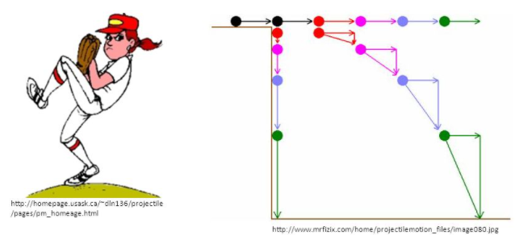
INTRODUCCIÓN Y MARCO TEÓRICO
El tiro parabólico es un movimiento idealizado en donde un proyectil que recibe una velocidad inicial sigue una trayectoria determinada por los efectos de la aceleración de la gravedad.
Se le puede considerar como la combinación de un movimiento horizontal con velocidad constante y otro, vertical con aceleración constante.

Slide 4


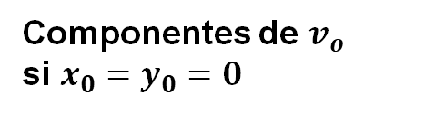

$$a_{x}=0$$
$$v_{x}=v_{0x}$$
$$x=x_{0}+v_{0x}t$$
$$ay=−g$$
$$v_{y}=v_{0y}−gt$$
$$y=y_{0}+v_{0y}t−\frac{1}{2}gt^{2}$$
$$v_{0x}=v_{0}\cos{α_{o}}$$
$$v_{0y}=v_{0}\operatorname{sen}{α_{o}}$$
Componentes en $x$
Componentes en $y$
Componentes de $v_{o}$ si $x_{0}=y_{0}=0$

Slide 5

MATERIAL

Slide 6
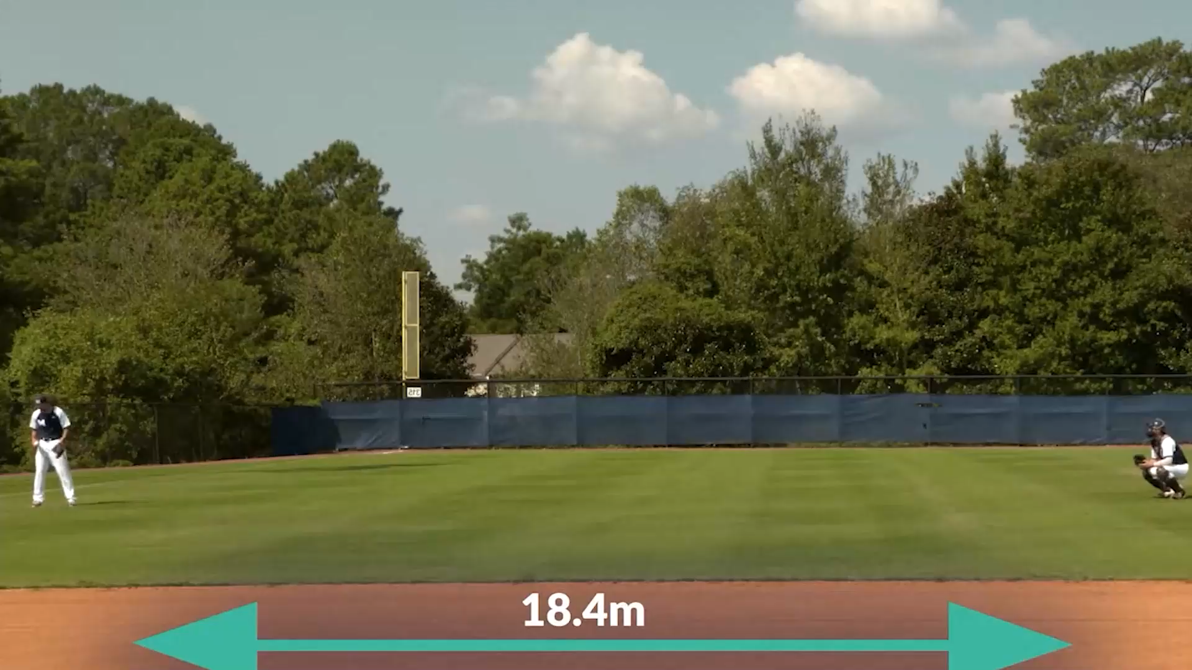

Slide 7
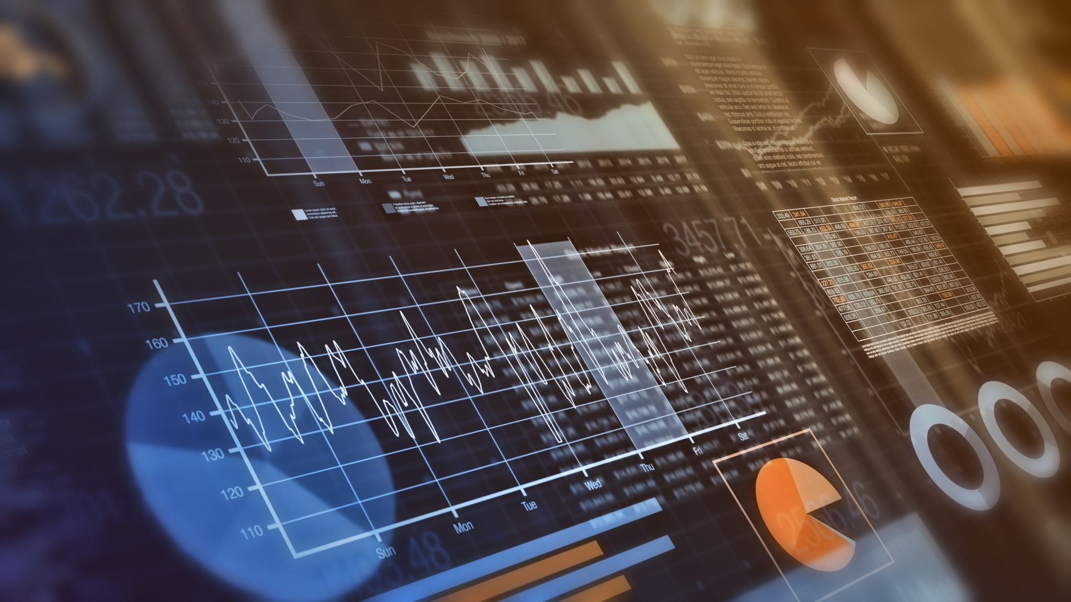
ANÁLISIS Y RESULTADOS

Slide 8
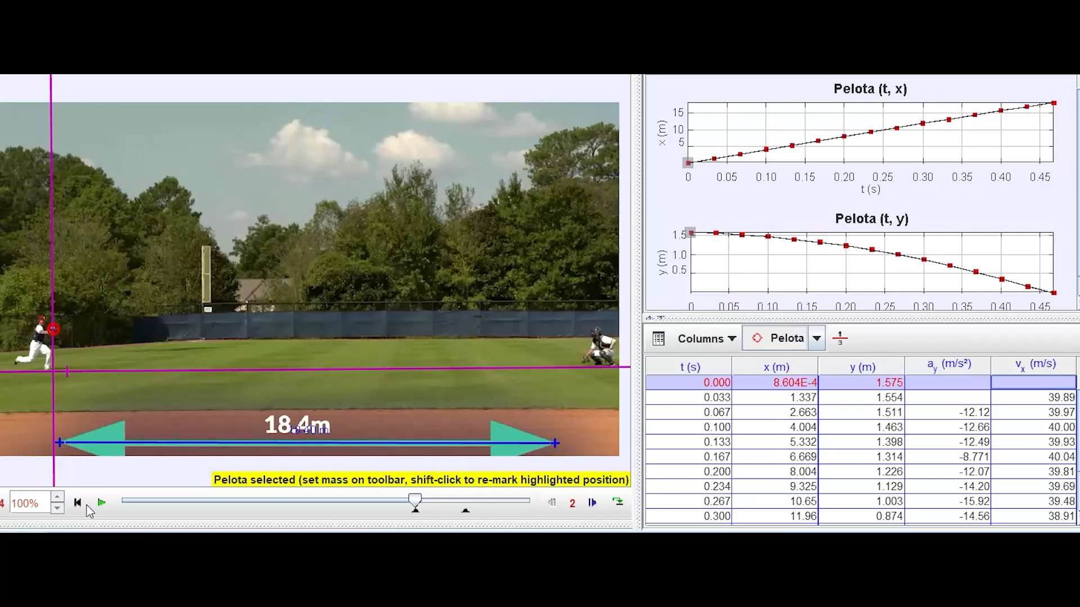

Slide 9
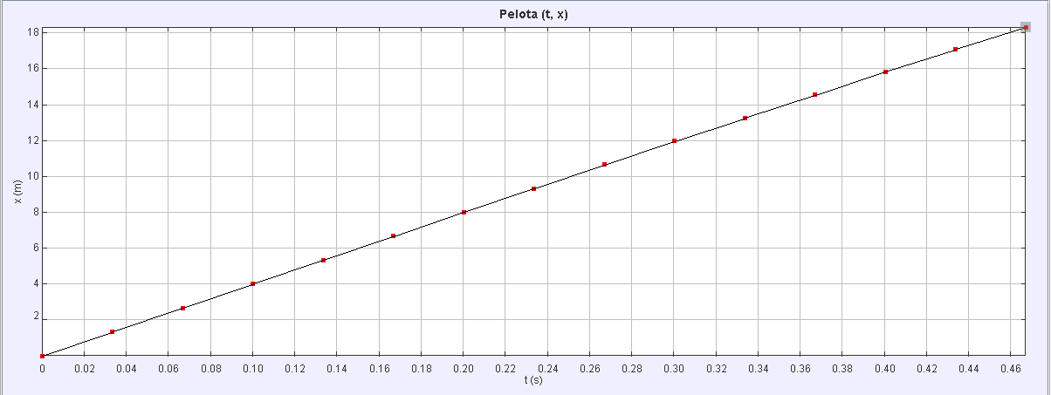
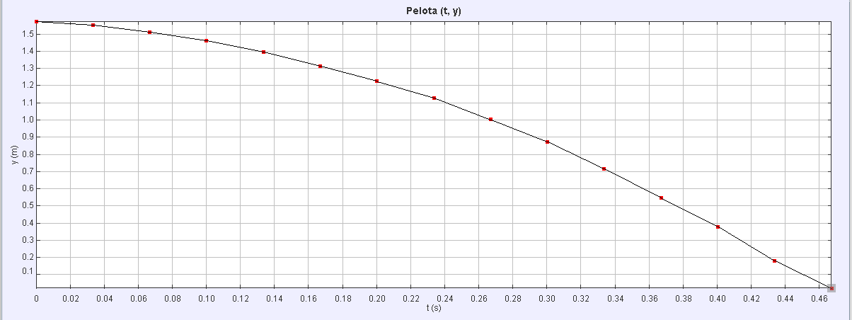

Slide 10
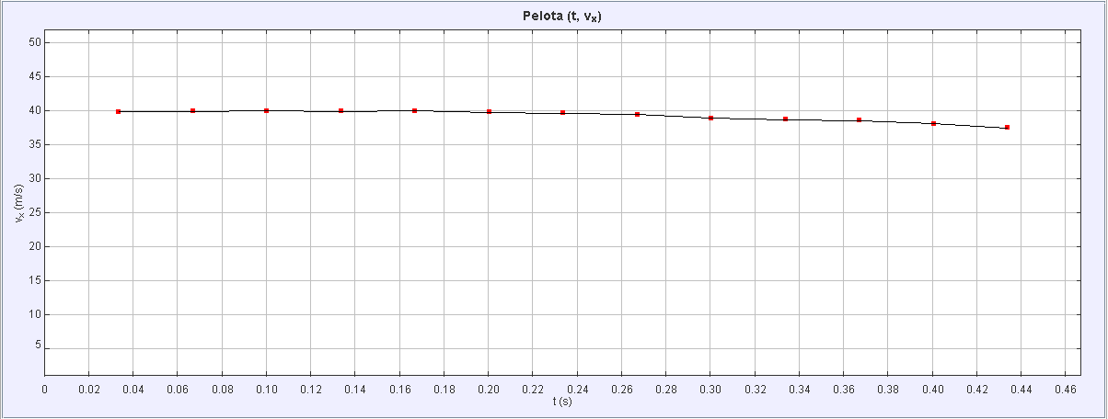

Slide 11


$$y=0t+\frac{1}{2}gt^{2}$$
$$1.57=\frac{1}{2}\left(9.8\right)t^{2}$$
$$t=0.57 s$$
$$v_{0x}=\frac{R}{t}$$
$$v_{0x}=\frac{18.4 m}{0.57 s}=32.3 m/s$$
$$t$$ | $$x$$ | $$y$$
0 | 8.60E-04 | 1.574818
0.033367 | 1.337101 | 1.553819
0.066733 | 2.662829 | 1.511311
0.1001 | 4.004331 | 1.46274
0.133467 | 5.33201 | 1.397541
0.166833 | 6.668673 | 1.314015
0.2002 | 8.003779 | 1.225937
0.233567 | 9.325122 | 1.128839
0.266933 | 10.65232 | 1.002788
0.3003 | 11.95972 | 0.873849
0.333667 | 13.24864 | 0.716149
0.367033 | 14.54356 | 0.547752
0.4004 | 15.82478 | 0.379462
0.433767 | 17.08904 | 0.180878
0.467133 | 18.32694 | 2.12E-02
θ_{v}
0
-1.36665
-1.95576
-2.44068
-3.19496
-3.67498
-3.98754
-4.81601
-5.52815
-6.30006
-7.19308
-7.44601
-8.20143
-8.14796

Slide 12

$$v_{0x}=\frac{18.3 m}{0.47 s}=38.9\frac{m}{s}$$
$$E_{\%}=\left|\frac{38.9−32.3}{32.3}\right|∙100\%$$
$$E_{\%}=20.43\%$$

Slide 13
CONCLUSIONES
Fenómenos como el tiro parabólico se pueden presentar en una infinidad de situaciones en la vida diaria, solamente es cuestión de prestar atención. De igual manera, el análisis de este video nos permitió conocer más a fondo este tema y además nos ayudó a usar herramientas de análisis que nos servirán en el futuro.
Para analizar un video, existen ciertas consideraciones que podremos tomar en cuenta en relación con lo aprendido para que los resultados que obtengamos en un future sean mejores.

Slide 14
REFERENCIAS
R. Serway and J. Jewett, Physics for Scientists and Engineers with Modern Physics. Cengage Learning, 10 ed., 2018.
H. Young and R. Freedman, University Physics with Modern Physics. Pearson Education, 15 ed.,2019.

